Slide 1
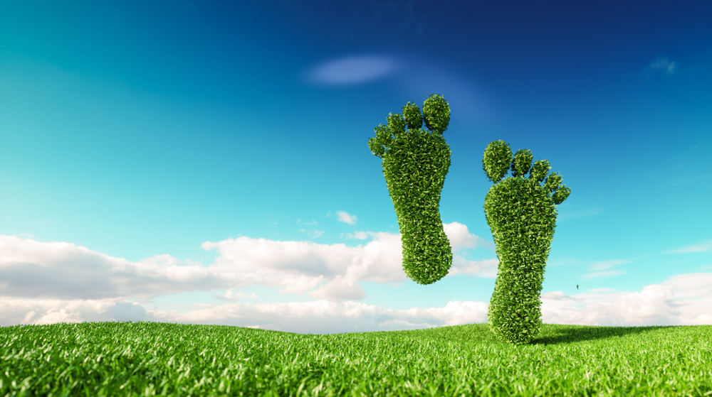
Ár Lorg Carbóin

Slide 2
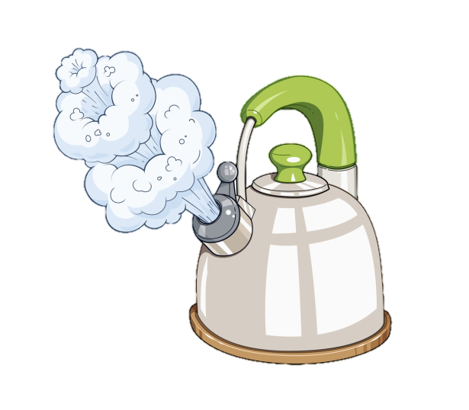
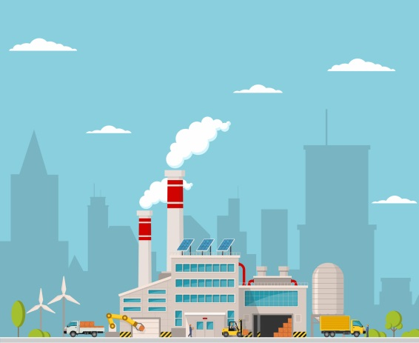
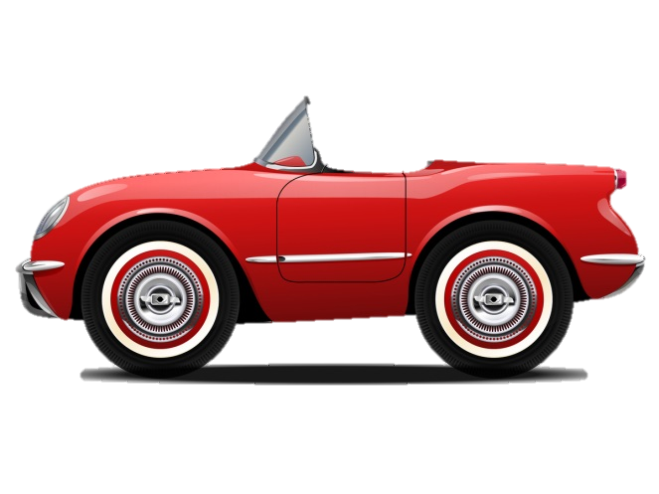
Fuinneamh
Bíonn fuinneamh á úsáid againn ar bhealaí éagsúla i gcaitheamh an lae:
nuair a chuirimid an solas nó an teas ar siúl
nuair a úsáidimid earraí leictreacha sa bhaile
nuair a úsáidimid nithe a táirgeadh i monarcha
nuair a théimid áit éigin sa charr

Slide 3
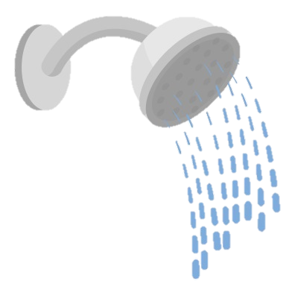
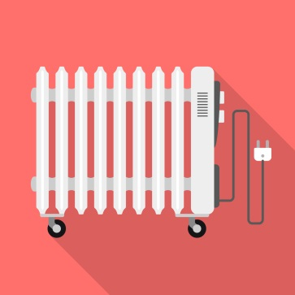
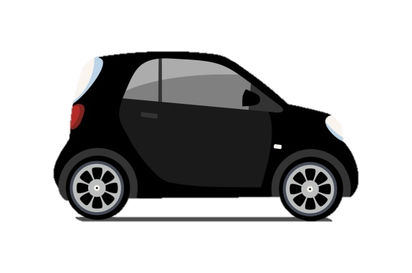
Cén úsáid a bhain tusa as fuinneamh ar maidin? Ar ghlac tú cithfholcadh sular tháinig tú ar scoil? Céard a bhí agat le haghaidh an bhricfeasta? An bhfuair tú síob ar scoil? An bhfuil an teas agus na soilse ar siúl sa seomra ranga?
?
An bhfuil a fhios agat cé mar a théann na gníomhaíochtaí laethúla sin i bhfeidhm ar an timpeallacht?

Slide 4
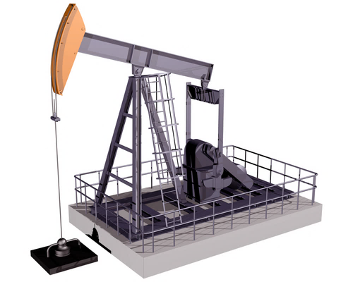
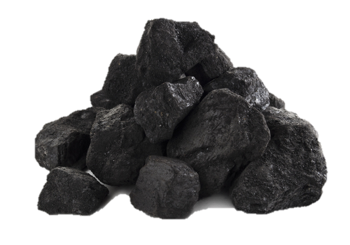
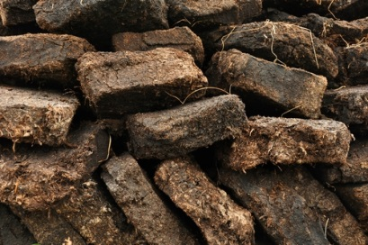
Breoslaí iontaise
Ó bhreoslaí iontaise is mó a fhaighimid an fuinneamh a úsáidimid ó lá go lá. Breoslaí iontaise is ea gual, gás, ola agus móin.
Dóitear breoslaí iontaise le leictreachas a ghiniúint, le tithe a théamh agus le carranna a rith. Sa bhliain 2018 ba le breoslaí iontaise a gineadh dhá thrian den leictreachas a úsáideadh in Éirinn.
Tá an iomarca breoslaí iontaise á ndó againn, áfach. Tá sé seo ag cur isteach ar an timpeallacht mar go gcuireann sé leis an téamh domhanda.
An bhfuil a fhios agat céard is téamh domhanda ann?

Slide 5
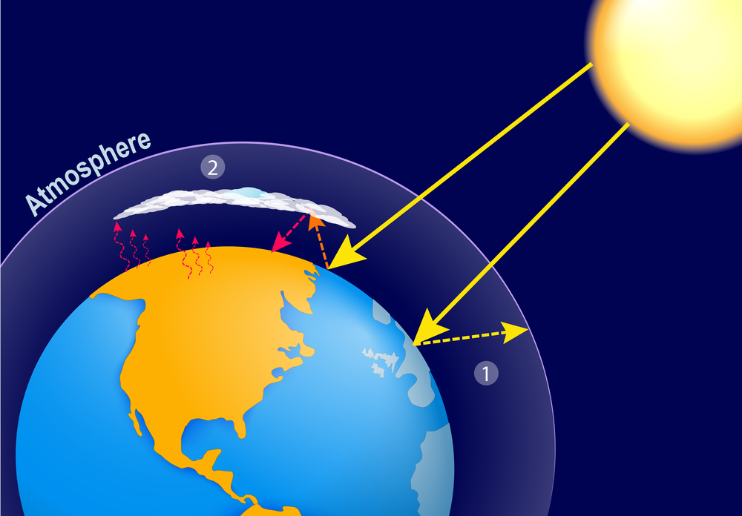
Téamh Domhanda
Is gás ceaptha teasa í dé-ocsaíd charbóin (CO₂). Cuirtear CO₂ breise san atmaisféar nuair a dhóitear breoslaí iontaise. Sa lá atá inniu ann, dóitear breoslaí iontaise ar fud an domhain gach lá. Mar gheall air sin, tá méadú ag teacht ar an méid CO₂ atá san atmaisféar agus tá an brat gáis timpeall an domhain ag éirí níos tibhe. Fágann sé sin go mbíonn níos mó teasa á cheapadh san atmaisféar agus nach féidir leis an oiread sin teasa éalú amach sa spás. Mar thoradh air sin, tá an domhan ag éirí níos teo. Téamh domhanda a thugtar ar an bpróiseas sin.
Cuid de na gáis san atmaisféar ceapann siad fuinneamh na gréine. Gáis ceaptha teasa a thugtar ar na gáis sin. Ceapann na gáis sin cuid de theas na gréine sa dóigh is go bhfanann sé istigh san atmaisféar in áit éalú amach sa spás arís. Murach na gáis ceaptha teasa bheadh an domhan i bhfad níos fuaire ar an iomlán agus ní bheadh ainmhithe ná plandaí ábalta maireachtáil ann.
?
Cén tionchar a bheidh ag an téamh domhanda ar ár bpláinéad, meas tú?

Slide 6
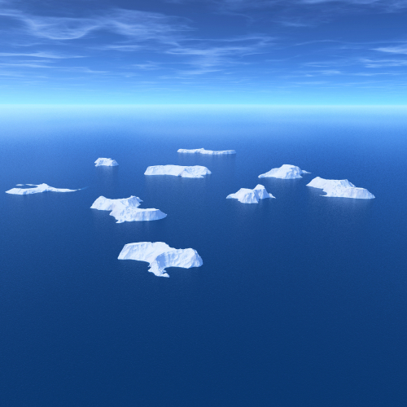
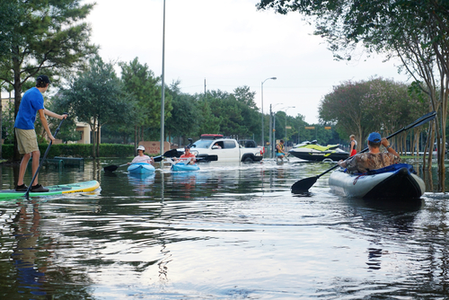
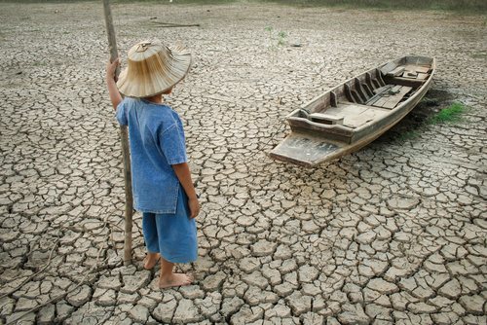
Athrú Aeráide
Creideann eolaithe go bhfuil athrú ag teacht ar aeráidí an domhain mar gheall ar an téamh domhanda. Deir siad go bhfuil na caidhpeanna polacha ag leá agus go dtiocfaidh ardú ar leibhéal na farraige dá bharr sin. Tuarann siad freisin go mbeidh níos mó stoirmeacha, tuilte agus tréimhsí fada triomaigh ann mar gheall ar an téamh domhanda. Deir siad go dtiocfaidh deireadh le speicis áirithe plandaí agus ainmhithe mar nach mbeidh siad ábalta na stoirmeacha, na tuilte agus na tréimhsí triomaigh sin a sheasamh.
Cliceáil ar an nasc seo thíos chun féachaint ar fhíseán maidir leis an téamh domhanda:
http://video.nationalgeographic.com/video/101-videos/global-warming-101

Slide 7
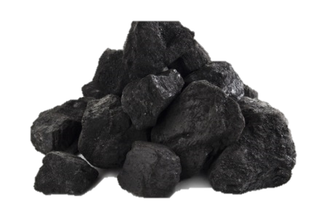
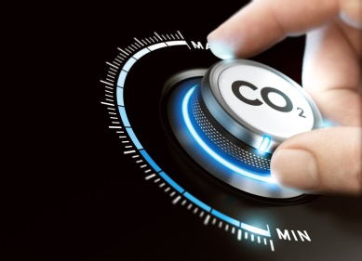
Súil siar thapa
Gníomhaíochtaí laethúla an chine dhaonna
Breoslaí iontaise á ndó
CO₂ breise san atmaisféar
Athrú aeráide
Téamh domhanda

Slide 8
Tá eolaithe ag obair go dian agus teicneolaíocht á forbairt acu a chabhróidh leis an gcine daonna níos lú breoslaí iontaise a dhó. Is féidir leictreachas a ghiniúint anois le fuinneamh na gaoithe, fuinneamh na gréine agus le fuinneamh ó uisce reatha. Tá fearais tí ann anois a úsáideann níos lú leictreachais ná na fearais a bhíodh ar fáil.
Tá feachtasóirí éagsúla ag iarraidh a chur ina luí ar rialtais agus ar lucht tionscail gur gá bealaí a chur ar fáil do dhaoine agus d’earnáil na tionsclaíochta chun níos lú breoslaí iontaise a dhó.

Slide 9
Ár Lorg Carbóin
Ach cad is féidir leis an duine aonair a dhéanamh? Is féidir tionchar an duine aonair ar an téamh domhanda a thomhas mar lorg carbóin. Is é atá i gceist le lorg carbóin ná an méid dé-ocsaíde carbóin a scaoiltear isteach san atmaisféar mar gheall ar ár gcuid gníomhaíochtaí laethúla. Is féidir linn uile ár lorg carbóin a laghdú chun cabhrú leis an iarracht an domhan ina mairimid a chosaint agus a chaomhnú.
?
An féidir leat smaoineamh ar bhealaí ina bhféadfá do lorg carbóin a laghdú?

Slide 10
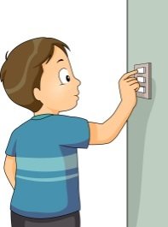
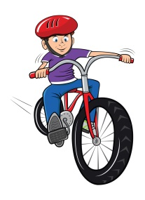
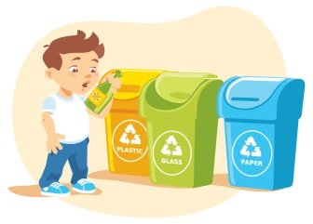
Laghdaigh do lorg carbóin!
Is iomaí dóigh le do lorg carbóin a laghdú. Féachfaimid anois ar bhealaí chun é sin a dhéanamh …
… sa bhaile
… sa dóigh a láimhseálann tú bruscar
… sa bhia a itheann tú
… agus tú ag taisteal

Slide 11
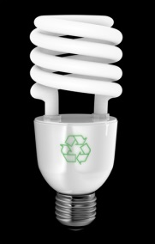
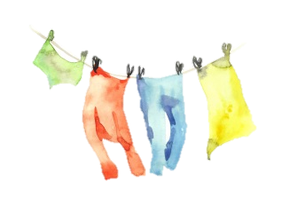
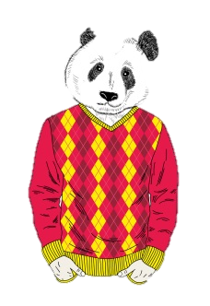
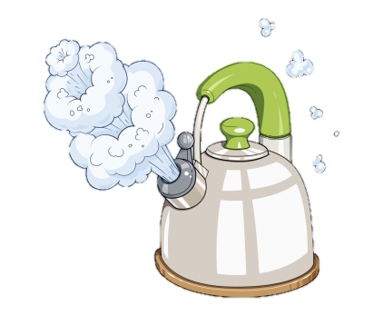
Díphlugáil é!
Ná fág fearais leictreacha ar fuireachas. Cas as fearais leictreacha nach bhfuil in úsáid.
Múch é!
Cuir as na soilse mura mbíonn gá leo.
Sa bhaile
Fuinneamh a úsáidtear sa bhaile is ea níos mó ná 20% den fhuinneamh ar fad a úsáidtear in Éirinn.
Conas is féidir leatsa fuinneamh a chaomhnú sa bhaile?
Bain úsáid as bolgáin atá coigilteach ar fhuinneamh. Úsáideann cuid acu suas le 80% níos lú fuinnimh ná na gnáthbholgáin.
Cabhraigh le do thuistí na héadaí a chrochadh ar an líne seachas iad a chur sa triomadóir.
Ísligh an teas!
Caith geansaí má bhíonn tú fuar!
Ná fiuch ach an méid uisce atá ag teastáil uait.

Slide 12
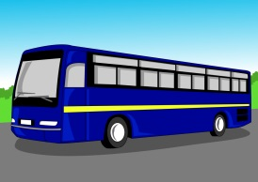
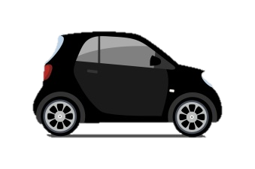
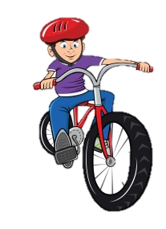
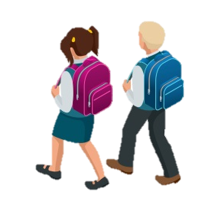
An córas iompair phoiblí
Taistil ar an gcóras iompair phoiblí in áit a bheith ag taisteal sa charr. Téigh ar an mbus nó ar an traein, mar shampla. Nuair a bhaintear úsáid as an gcóras iompair phoiblí, úsáidtear níos lú breosla in aghaidh an duine.
Bí glas agus tú ag taisteal!
(más féidir)
Fuinneamh a úsáidtear i gcúrsaí iompair is ea níos mó ná 40% den fhuinneamh ar fad a úsáidtear in Éirinn.
Carr-roinnt
Téigh ar scoil nó téigh chun na hoibre in aon charr le daoine eile.
Téigh ag rothaíocht!
Taistil ar an rothar seachas sa charr.
Téigh ag siúl!
Is é an siúl an modh iompair is glaise ar fad!

Slide 13
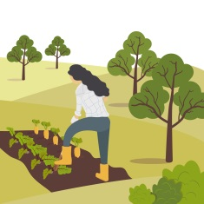
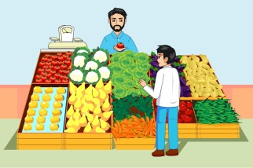
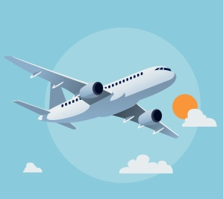
Fás Féin Iad!
Fás do chuid glasraí, torthaí nó luibheanna féin sa ghairdín, nó i bpotaí mura bhfuil gairdín agat.
Seachain an phacáistíocht!
Roghnaigh bia nach bhfuil pacáiste air agus tú
ag siopadóireacht.
Bia
Roghnaigh bia atá ina shéasúr féin
Má fhástar glasraí, torthaí
agus luibheanna lasmuigh dá ngnáthshéasúr fáis, is gá an
t-uafás uisce, leictreachais agus acmhainní eile a úsáid chun iad a chur ag fás.
Úsáidtear fuinneamh le bia a fhás, a phróiseáil, a iompar agus a stóráil. Dóitear go leor breoslaí iontaise chun an fuinneamh sin a ghiniúint.
Tá lorg carbóin ag baint
lenár gcuid bia, mar sin.
Ith glasraí!
Is lú an lorg carbóin a bhaineann le bia a thagann ó phlandaí ná mar a bhaineann le bia a thagann ó ainmhithe. Scaoileann ba agus caoirigh, mar shampla, meatán san aer. Gás ceaptha teasa is ea an meatán agus tá sé ag cur leis an téamh domhanda.
Roghnaigh bia a fhástar nó a dhéantar go háitiúil
Tugtar ‘bia-aistear’ ar an turas a dhéanann bia ón áit a ndéantar é go dtí an áit a n-itear é. Bíonn bia-aistear fada i gceist le bia a iompórtálaimid.

Slide 14
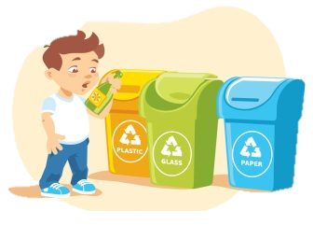
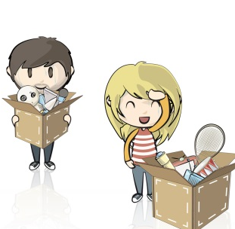
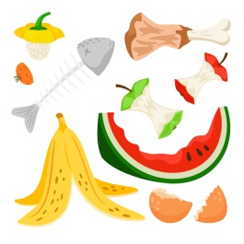
Laghdaigh!
Ná ceannaigh rudaí sa siopa mura bhfuil gá agat leo go cinnte.
Roghnaigh táirgí nach bhfuil pacáiste orthu nó nach bhfuil barraíocht pacáistíochta orthu agus tú ag siopadóireacht.
Roghnaigh táirgí a bhfuil pacáistíocht inmhúirínithe nó in-athchúrsáilte orthu.
Úsáid málaí in-athúsáidte.
Úsáid bosca lóin.
Úsáid dhá thaobh an leathanaigh i gcónaí agus tú ag scríobh.
Athchúrsáil!
Is lú an fuinneamh a úsáidtear chun táirge a athchúrsáil ná an fuinneamh a úsáidtear chun táirge nua a dhéanamh.
Bain úsáid as an ionad áitiúil athchúrsála. Is féidir gloine, cannaí stáin, earraí leictreacha, plaisteach agus éadaí a thabhairt chuig na hionaid sin.
Cabhraigh le do thuismitheoirí an bruscar in-athchúrsáilte sa teach a chruinniú agus a scagadh.
Bruscar
Bíonn tionchar ag an mbruscar a chaithimid amach ar ár lorg carbóin. Ba cheart srian a chur ar an méid bruscair a chaithimid amach. Cuimhnigh ar an mana: Laghdaigh, Athúsáid, Athchúrsáil!
Athúsáid!
Má tá rud le ceannach agat, féach an féidir teacht ar cheann dara láimhe.
Cuir rudaí nach bhfuil in úsáid timpeall an tí chuig siopaí carthanachta.
Ceannaigh ceallraí in-athluchtaithe.
Deisigh rudaí atá briste seachas iad a chaitheamh amach.
Tosaigh ‘margadh malartaithe’ i do scoil!
Déan múirín!
Is fearr i bhfad dramhaíl orgánach, ar nós torthaí agus glasraí, a chur le carn múirín ná í a chur chuig líonadh talún. Ar charn múirín lobhann an dramhaíl agus déantar leasachán nádúrtha di. I líonadh talún coipeann an dramhaíl agus scaoiltear meatán aisti.

Slide 15
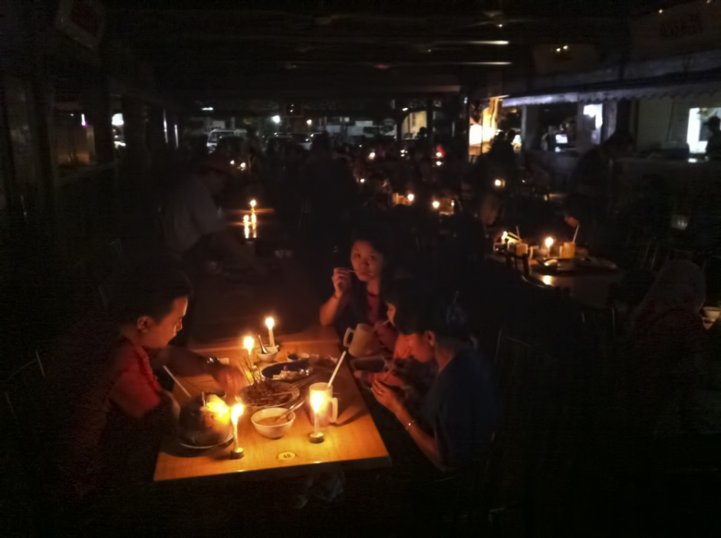
Uair na Cruinne
Chuir an eagraíocht WWF (World Wildlife Fund) tús le ‘Uair na Cruinne’ san Astráil sa bhliain 2007. Is éard atá i gceist le hUair na Cruinne ná go múchann na milliúin daoine an chumhacht leictreach ina gcuid tithe ar feadh uair an chloig ar an aon lá amháin chun aird a tharraingt ar an ngéarchéim aeráide.
Ghlac daoine i mbreis is 180 tír páirt in Uair na Cruinne sa bhliain 2019. Mar pháirt de sin, múchadh na soilse ar shainchomharthaí móra, Áras Ceoldrámaíochta Sydney, Túr Eiffel agus Áras an Uachtaráin s’againn féin, mar shampla. Bíonn Uair na Cruinne ar siúl gach bliain ar an Satharn deireanach de mhí an Mhárta. An bhfuil tusa chun páirt a ghlacadh ann i mbliana?
Cliceáil ar an nasc seo thíos chun féachaint ar fhíseán gearr faoi Uair na Cruinne: https://www.youtube.com/watch?v=IUtSUUAsjkM

Slide 16
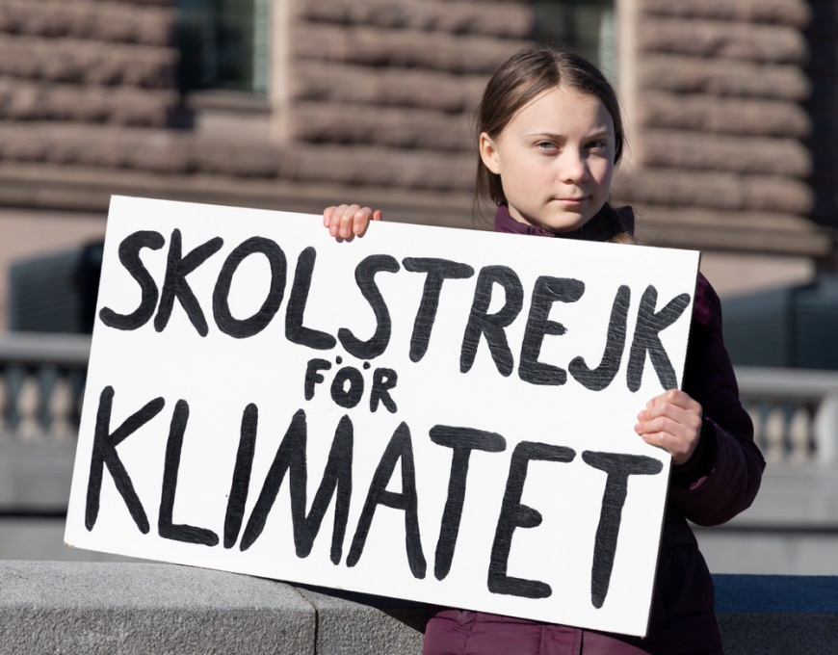
Greta Thunberg
Gach seans gur chuala tú iomrá ar an Sualannach óg Greta Thunberg. Gníomhaí ar son na timpeallachta is ea í. Téann sí timpeall an domhain ag labhairt le polaiteoirí agus le lucht gnó agus í ag iarraidh iad a ghríosú chun gníomhú ar son na timpeallachta. Molann sí dúinn uile a bheith páirteach sa ghluaiseacht ar son na timpeallachta agus freastal ar agóidí chun aird a tharraingt ar an athrú aeráide.
Déanann Greta Thunberg gach iarracht chun a lorg carbóin féin a laghdú. Mar shampla, ní ghlacann sí eitiltí chuig tíortha eile, is veigeán atá inti agus tá painéil ghréine in úsáid aici chun fuinneamh a ghiniúint sa bhaile.
Cliceáil ar an nasc seo thíos chun féachaint ar fhíseán ina labhraíonn Greta Thunberg ar an athrú aeráide: https://www.youtube.com/watch?v=-S14SjemfAg

Slide 17
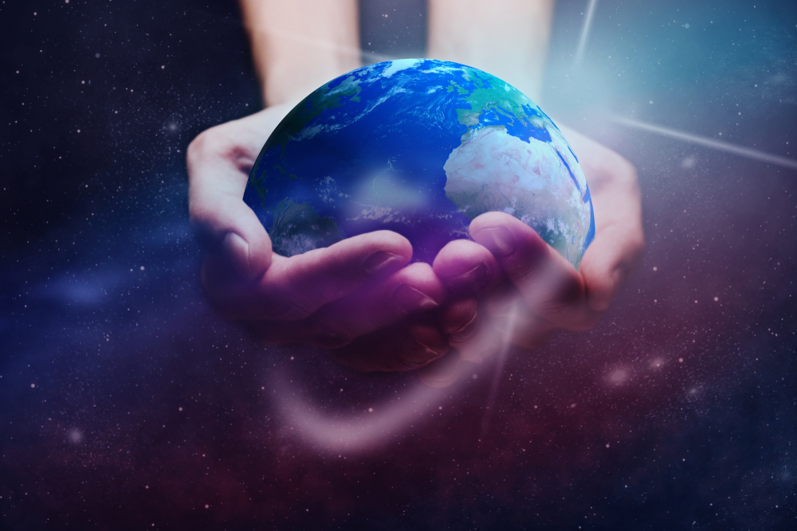
Is fúinne uile aire a thabhairt don domhan. Bealach amháin leis sin a dhéanamh ná ár lorg carbóin a laghdú. Cad a dhéanfaidh tusa inniu chun é sin a dhéanamh?

Slide 18
Tráth na gCeist
Cén sórt breoslaí iad gual, ola, móin agus gás?
Cén fheidhm atá ag na gáis ceaptha teasa san atmaisféar?
Cad is lorg carbóin ann?
Céard ba cheart dúinn a dhéanamh lenár gcuid dramhaíola orgánaí?
Cé a chuir tús le hUair na Cruinne?

Slide 19
Tráth na gCeist: Freagraí
Cén sórt breoslaí iad gual, ola, móin agus gás?
Is breoslaí iontaise iad.
Cén fheidhm atá ag na gáis ceaptha teasa san atmaisféar?
Ceapann siad fuinneamh na gréine. Is mar gheall ar na gáis ceaptha teasa a fhanann teas na gréine san atmaisféar, mar sin.
Cad is lorg carbóin ann?
Is é is lorg carbóin ann ná an méid dé-ocsaíde carbóin a scaoiltear isteach san atmaisféar mar gheall ar ár gcuid gníomhaíochtaí laethúla.
Céard ba cheart dúinn a dhéanamh lenár gcuid dramhaíola orgánaí?
Ba cheart múirín a dhéanamh di.
Cé a chuir tús le hUair na Cruinne?
Is é an WWF (World Wildlife Fund) a chuir tús le hUair na Cruinne sa bhliain 2007.

Slide 20
Tuilleadh eolais:
http://www.cogg.ie/wp-content/uploads/eureka-2-6.pdf
https://www.worldwildlife.org/
https://ec.europa.eu/clima/citizens/tips/shopping_ga?2nd-language=el
https://kids.nationalgeographic.com/explore/nature/save-the-earth-hub/13-ways-to-save-the-earth-from-climate-change/
https://kids.nationalgeographic.com/videos/kids-vs-plastic/

Slide 21
Íomhánna: Shutterstock
Tagairtí: HOUSTON, USA - SEPTEMBER 2, 2017: Traffic on flooded roads of the city. Texas, US. IrinaK / Shutterstock.com
KUALA LUMPUR,MALAYSIA-MARCH 31:Unidentified Malaysian families experience Earth Hour 2012 while having satay dinner in K. Lumpur on Mar 31 2012.The event is held annually on the last Saturday of March. AHMAD FAIZAL YAHYA / Shutterstock.com
STOCKHOLM, SWEDEN - MARCH 22, 2019: 16-year-old Swedish climate activist Greta Thunberg demonstrating in Stockholm on Fridays. Holding a sign that says "School strike for Climate". Per Grunditz / Shutterstock.com
Rinneadh gach iarracht teacht ar úinéir an chóipchirt i gcás na n‑íomhánna atá ar na sleamhnáin seo. Má rinneadh faillí ar aon bhealach ó thaobh cóipchirt de ba cheart d’úinéir an chóipchirt teagmháil a dhéanamh leis na foilsitheoirí. Beidh na foilsitheoirí lántoilteanach socruithe cuí a dhéanamh leis.
© Foras na Gaeilge, 2020
An Gúm, Foras na Gaeilge, 63-66 Sráid Amiens, Baile Átha Cliath 1

